Slide 1
당신밖에 모르는 친구…. 여러분은 그 친구에 대해 얼마나 알고 계신가요?
▶ 머신러닝을 통한 애견 음성 인식 (Bark Sound Recognition)
1조 오윤석

Slide 2
목 차
현상분석
문제점 도출
대안 수립

Slide 3
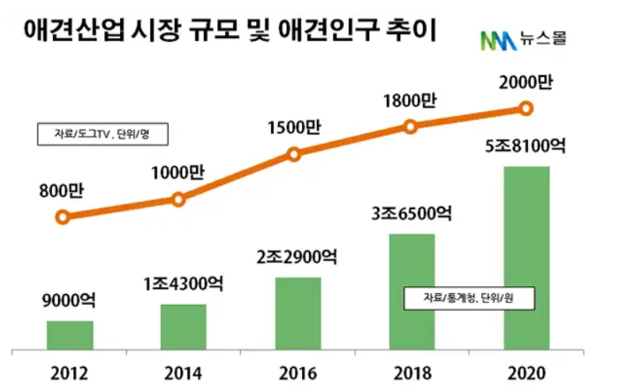
1. 현상분석
- 애견 시장은 연간 6조원에
이를 정도로 커다란 시장으로 발전
(참고 : 음료 시장 규모 3.9조 (2017년 기준))
- 1인 가족의 증가로 인해 애완동물(강아지)을
가족처럼 여기는 분위기 확산

Slide 4

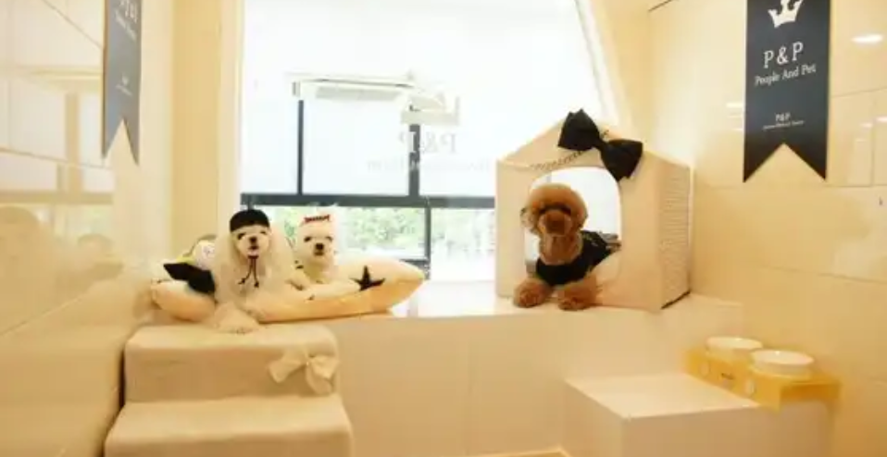
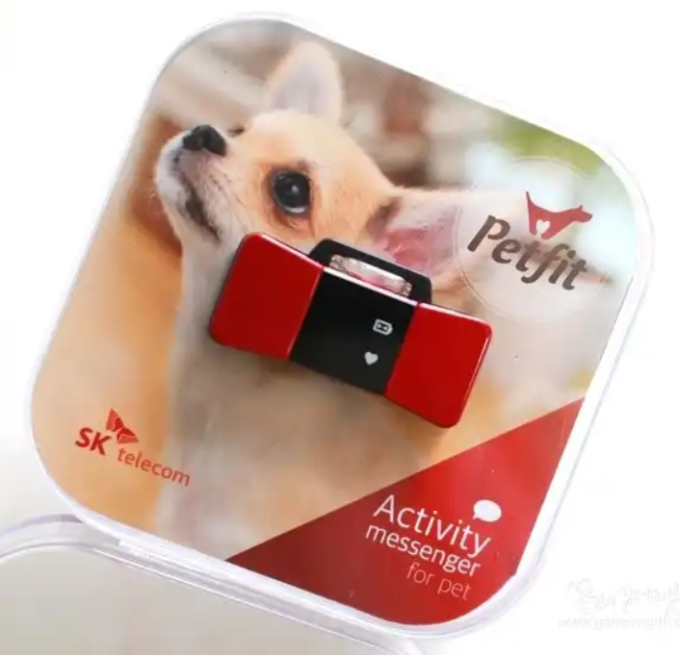
1. 현상분석
- 상품과 서비스가 세분화, 고급화되는 추세
고급간식
호텔
스마트 기기

Slide 5
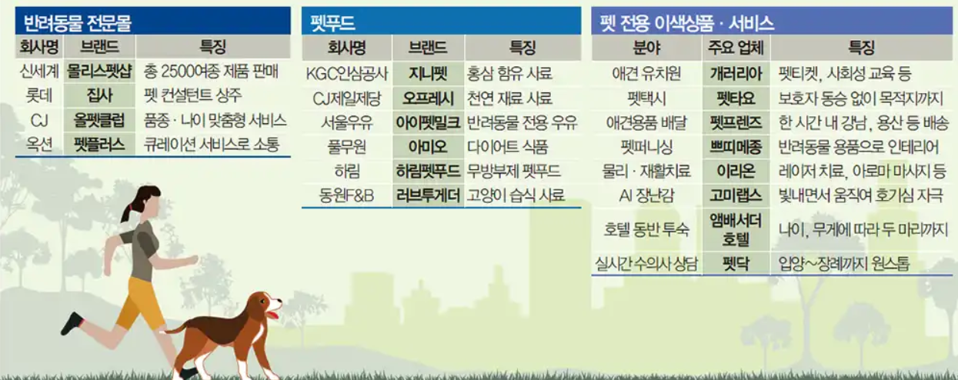
1. 현상분석
- 중소기업은 물론 대기업까지 애견시장에 가세

Slide 6

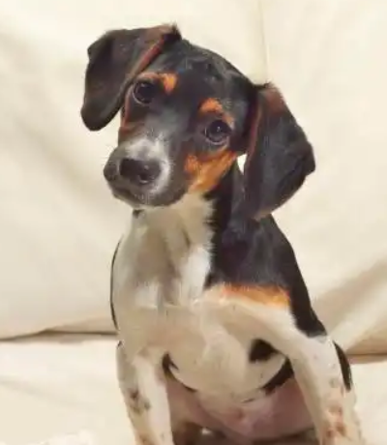
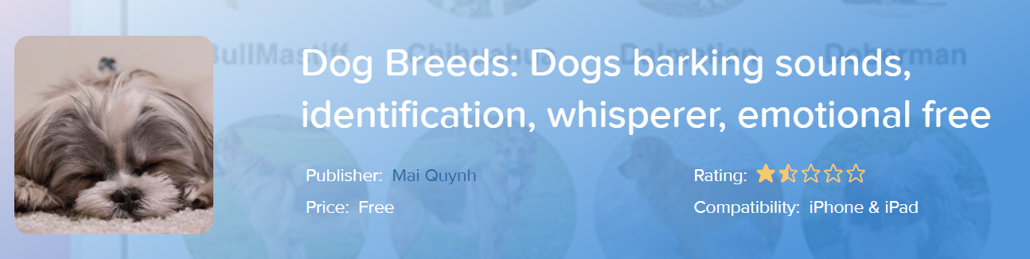
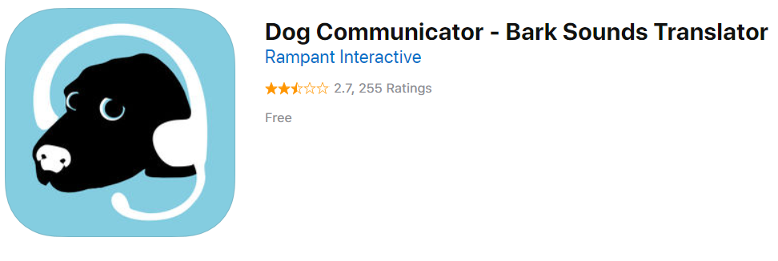
- 외형적인 부분에 치우쳐 커지고 있는 애견시장 - 애견을 제대로 이해하고 인식하려는 노력은 부족 (Bark Sound Recognition에 대한 성공 비즈니스 부재)
2. 문제점 분석

Slide 7
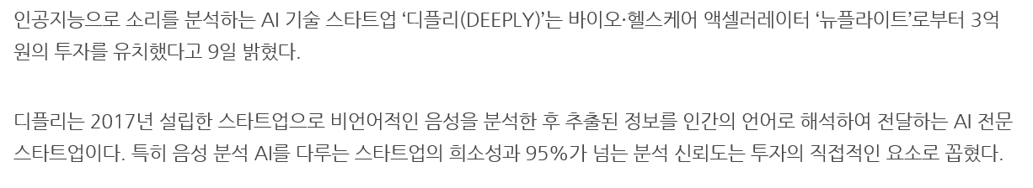
3. 대안 수립
말 못하는 아기이기에
반응을 제대로 알 수 없음
말 못하는 강아지이기에
반응을 제대로 알 수 없음
‘울음’으로 반응을
알 수 있지 않을까?
‘짖음’으로 반응을
알 수 있지 않을까?
아기 울음 소리를 인간의 언어로
해석하는 과정을 애견 음성 분석에
적용해 보는건 어떨까?

Slide 8
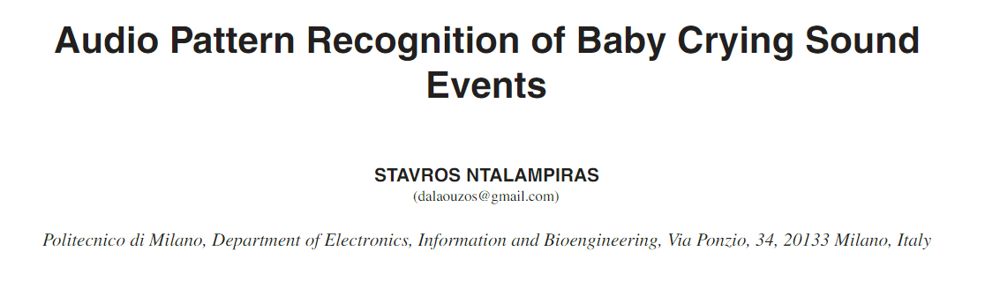
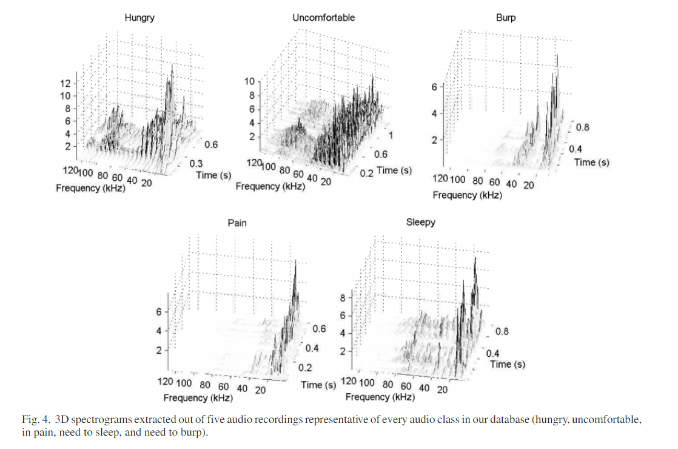
3. 대안 수립
■ 아기의 울음소리를 5가지로 분류
➔ 서로 다른 주파수를 보임
Hungry
Uncomfortable
Burp
Pain
Sleepy

Slide 9
3. 대안 수립
갑자기 드는 의문 :
학습을 시키려면 사람이
[이 울음소리는 아파서 내는 울음소리야~]
[이 울음소리는 배고파서 내는 울음소리야~]
…라고 학습을 시켜야 하는데 이게 아파서 내는 울음소리, 배고파서 내는 울음소리라고
어떻게 확신을 하지? (어떻게 알지? 그냥 추측?)
이건 아기가 아니고서는 제 3자가 알 수 있는 것이 아닌데?
강아지, 고양이와 같이 명백히 알 수 있는 것이 아닌데?

Slide 10
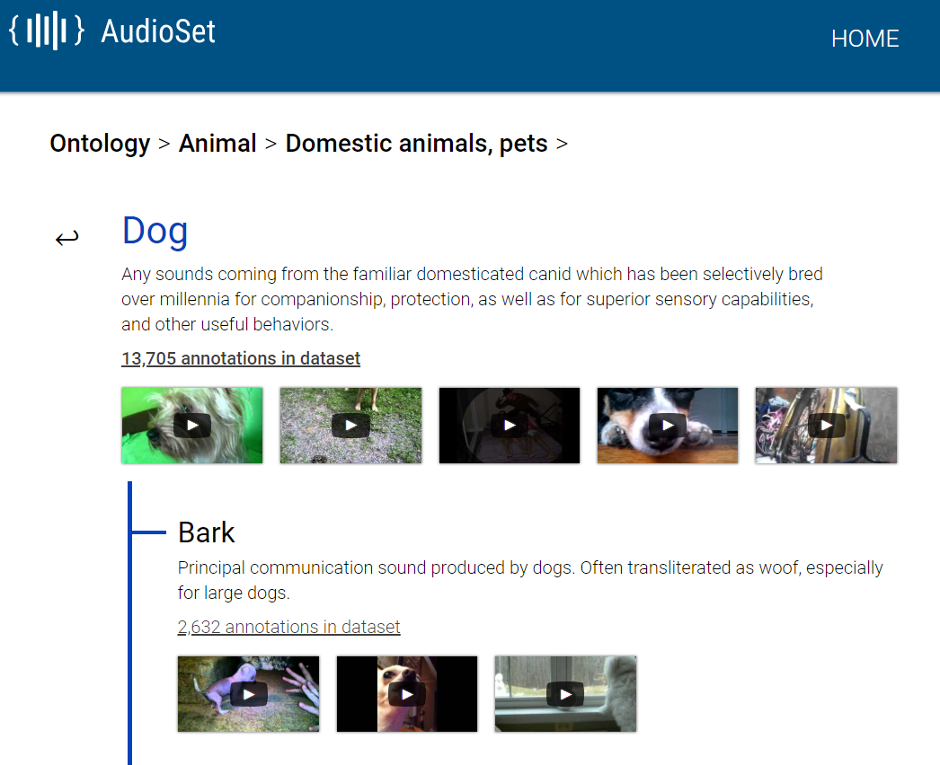
3. 대안 수립
데이터 셋 확보
분석 방법론 명시 ➔ 재현 가능
▶ 머신러닝을 통한 애견 음성 인식 (Bark Sound Recognition)

